Slide 1

XÂY DỰNG DASHBOARD THÔNG TIN TUYỂN SINH VÀ
DỰ BÁO ĐỐI TƯỢNG TUYỂN SINH TẠI ĐHCN HÀ NỘI
SV thực hiện: Trần Thị Minh Tâm

Slide 2
Nội dung
2
3
1
1
Tổng quan
Tổng quan
Kết luận
Giải pháp
&
thực nghiệm

Slide 3




1.1 Lý do chọn đề tài
Bối cảnh hiện nay
Dữ liệu: Nguồn tài nguyên quý giá
Đưa ra quyết định chính xác
Vai trò thiết yếu trong mọi lĩnh vực

Slide 4

1.2 Mục tiêu
1. Thu thập, xử lý dữ liệu
2. Trực quan hóa dữ liệu
Dữ liệu liên quan đến tuyển sinh các năm gần đây
Thông qua Dashboard → hỗ trợ nắm bắt thông tin nhanh chóng
3. Áp dụng phương pháp, công cụ
phân tích
4. Đề xuất các giải pháp
Nhận diện xu hướng, đưa ra dự báo về: số lượng và đặc điểm thí sinh trong các kỳ tuyển sinh sắp tới
Các khuyến nghị hỗ trợ công tác tuyển sinh và ra quyết định chiến lược

Slide 5



1.3 Công cụ sử dụng
Excel
Power BI
Power Query

Slide 6
Nội dung
1
2
3
Giải pháp
&
thực nghiệm
Tổng quan
Kết luận

Slide 7






2.1. Giải pháp
Thu thập, xử lý
dữ liệu đầu vào
Trực quan hóa
dữ liệu
Phân tích mô tả,
khai phá xu hướng
Dự đoán đối tượng bằng cây phân rã
Nguồn dữ liệu
Tiền xử lý dữ liệu
Lưu trữ dữ liệu
Tổng quan
Xu hướng
Hỗ trợ dự báo, ra quyết định
Phân tích tổng quan
Nhận định, đề xuất từ khai phá xu hướng
Nguyên lý hoạt động
Ứng dụng

Slide 8
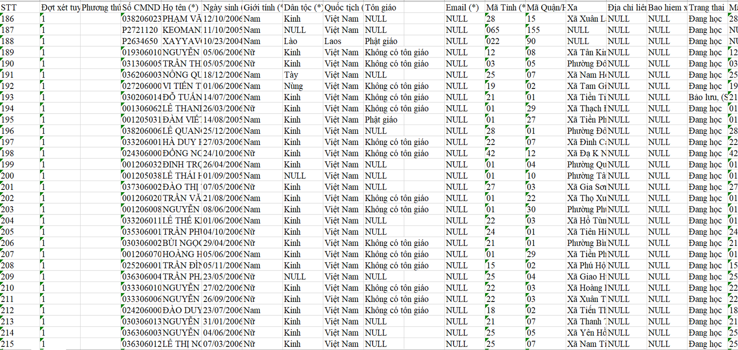
1. Thu thập xử lý dữ liệu đầu vào
Nguồn dữ liệu
Tệp Excel do đơn vị tuyển sinh cung cấp
Thông tin về sinh viên đã trúng tuyển năm học 2024
Không tuân theo một chuẩn cấu trúc thống nhất
Sai lệch trong quá trình phân tích nếu không được xử lý cẩn thận
Tiền xử lý dữ liệu
Chuẩn hóa định dạng
Phát hiện và xử lý giá trị thiếu
Loại bỏ dữ liệu trùng lặp, giá trị lỗi, loại bỏ các khoảng trắng
Quyết định đến chất lượng của quá trình phân tích và trực quan hóa thông tin

Slide 9
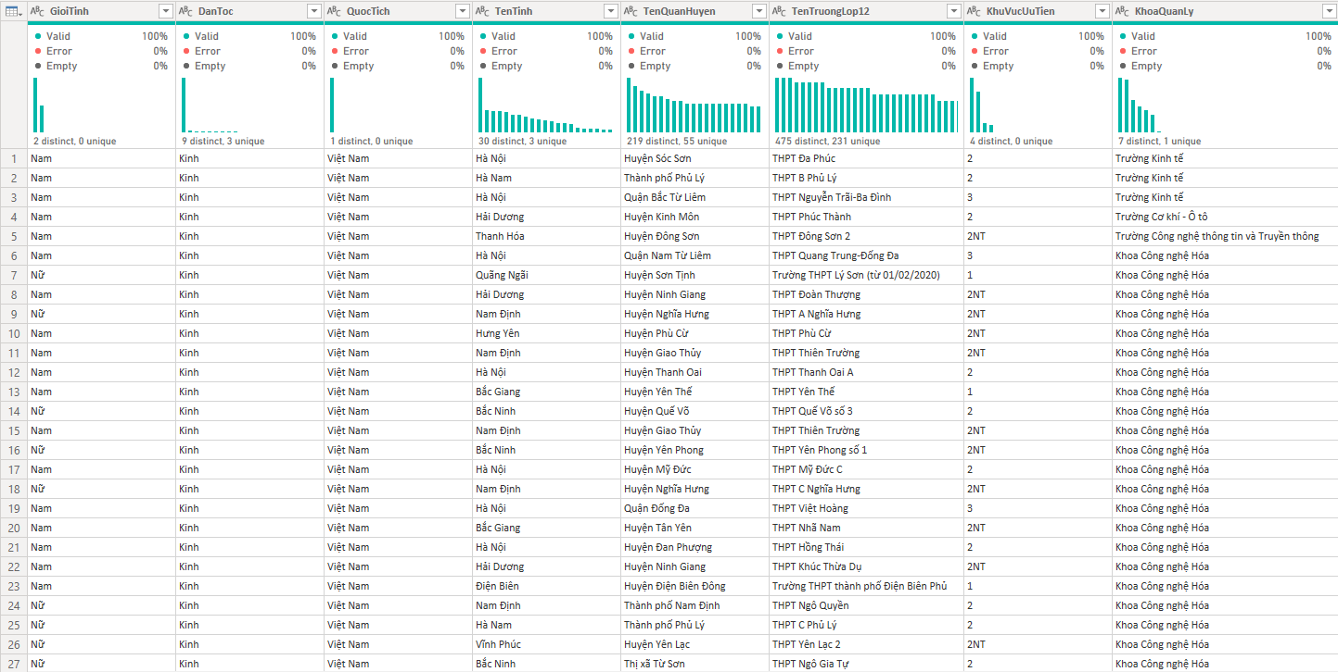
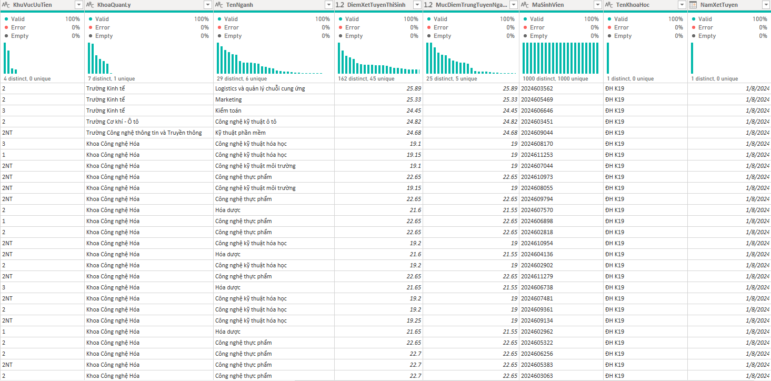
Lưu trữ dữ liệu đã xử lý
Tập dữ liệu được lưu trữ ở định dạng Excel, có cấu trúc thống nhất → nạp vào Power BI

Slide 10

2. Trực quan hóa dữ liệu
Khai phá xu hướng
Hỗ trợ dự báo và ra quyết định
Giao diện tổng quan
Cái nhìn tổng quát về tình hình tuyển sinh trong năm học
Các thành phần trực quan được lựa chọn → chỉ số quan trọng nhất cần nắm bắt ngay lập tức
Đưa ra chính sách đào tạo phù hợp
Định hướng truyền thông tuyển sinh
Hiểu sâu hơn về hành vi và sự phân bố của người học
Dạng cây phân rã
Người dùng: tổng thể → đối tượng cụ thể theo các tiêu chí địa lý hoặc ưu tiên
Xác định các khu vực tiềm năng -> triển khai công tác tuyển sinh

Slide 11

3. Phân tích mô tả và khai phá xu hướng
Giao diện tổng quan
Nhận định và đề xuất từ khai phá xu hướng
Sự tập trung tuyển sinh ở các tỉnh/thành phố
Ngành học thu hút thí sinh
Quy mô tuyển sinh của các khoa
Tỷ lệ giới tính có sự chênh lệch rõ theo ngành
Tỷ lệ nam, nữ ở các khối ngành
Nguồn tuyển sinh tập trung chủ yếu ở khu vực nào

Slide 12

4. Dự đoán đối tượng bằng cây phân rã
Nguyên lý hoạt động
Phân tích dữ liệu theo nhiều chiều bằng cách chia nhỏ tập dữ liệu theo các trường dữ liệu phân cấp.
Mỗi nhánh: một tiêu chí phân chia → đi sâu vào từng tầng thông tin → các nhóm nổi bật
Hai cấu trúc phân rã:
1. Theo khu vực ưu tiên: Tổng số sinh viên → Khu vực ưu tiên → Tỉnh/Thành → Quận/Huyện → Tên trường.
2. Theo khu vực địa lý: Tổng số sinh viên → Tỉnh/Thành → Quận/Huyện → Tên trường.

Slide 13
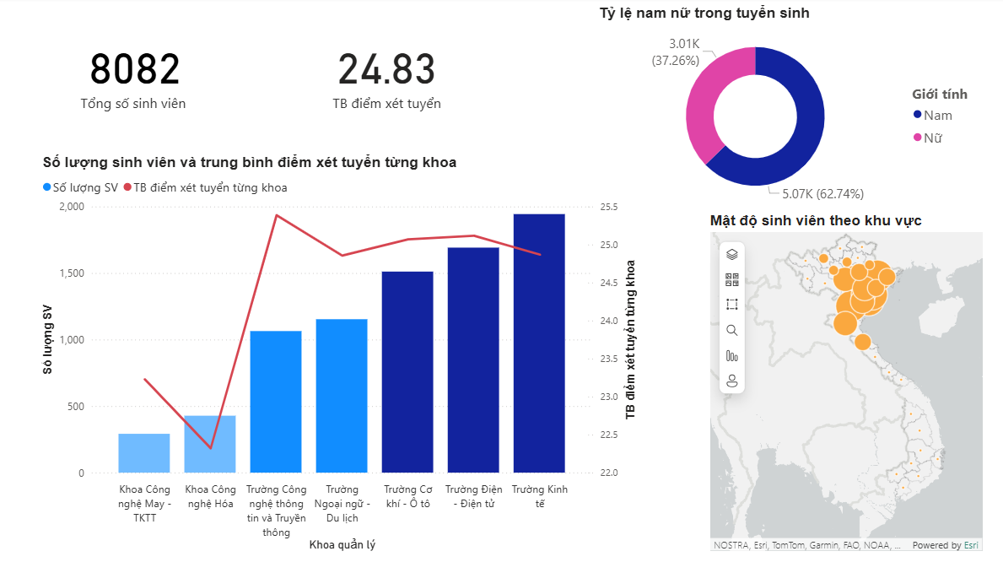
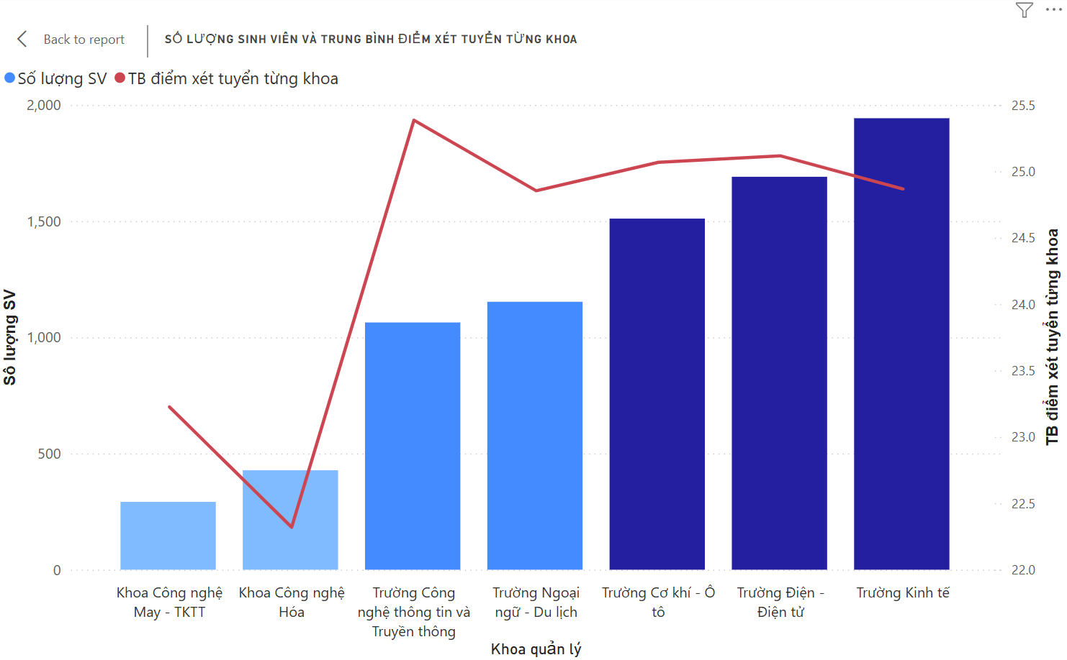
2.2 Thực nghiệm
Phân tích tổng quan

Slide 14
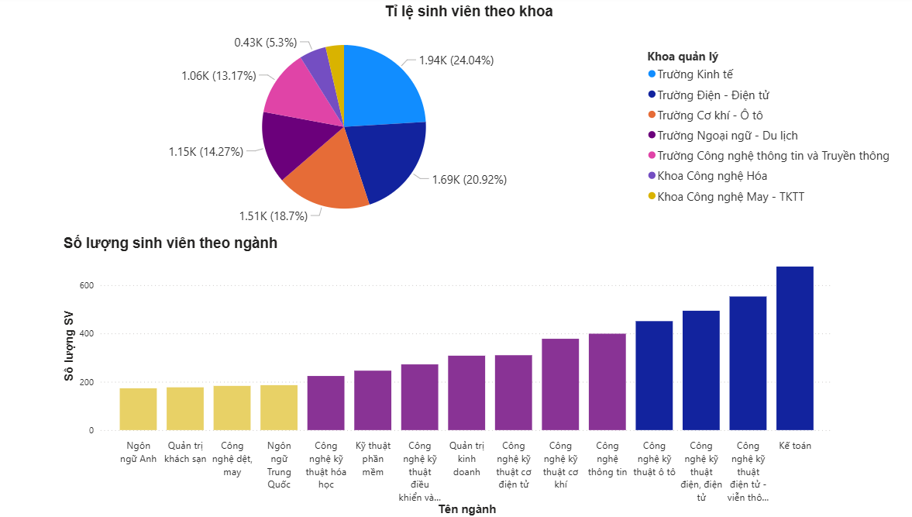
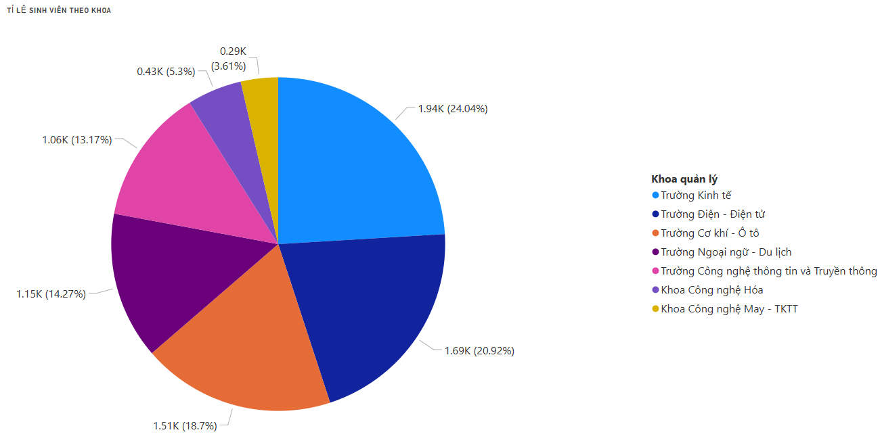
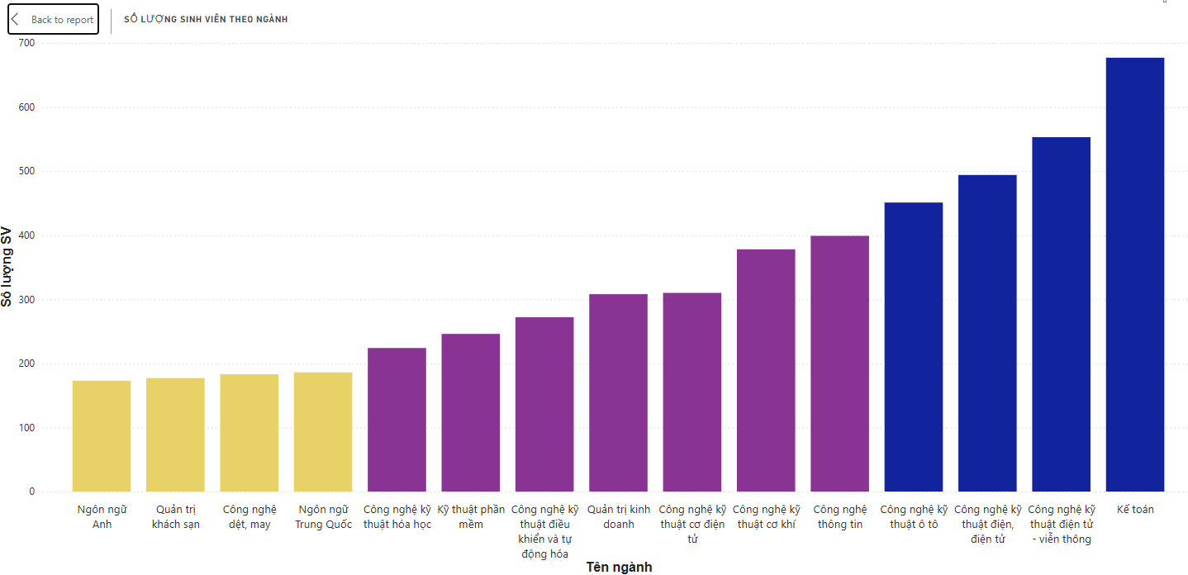
Phát hiện xu hướng theo khoa, ngành
Phát hiện xu hướng

Slide 15
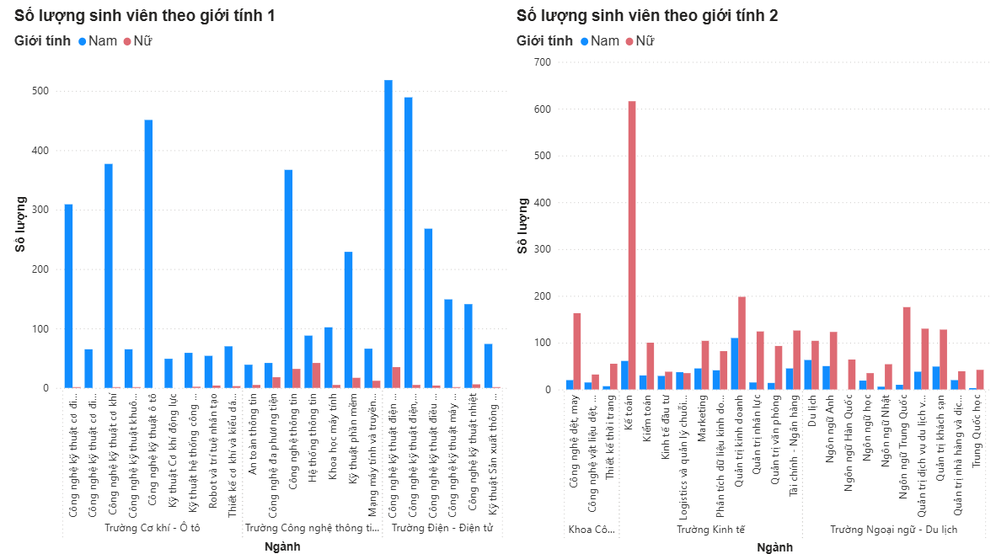
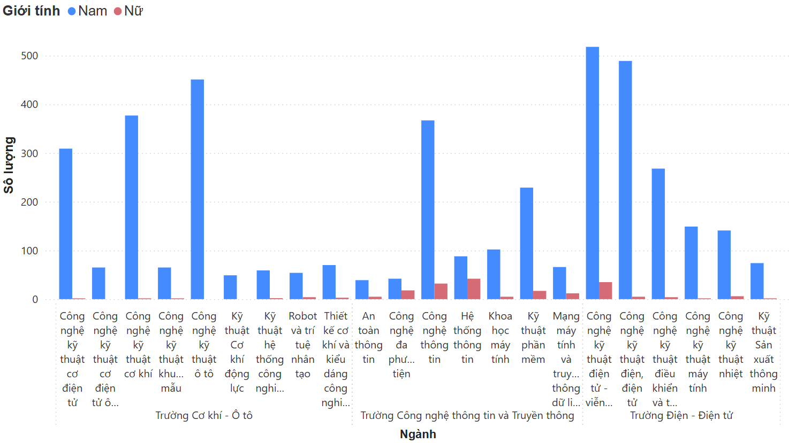
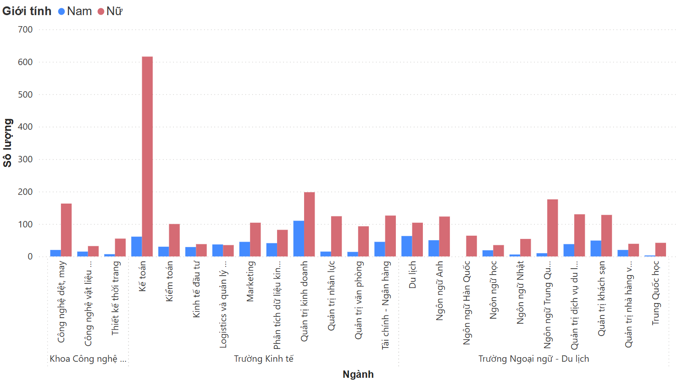
Phát hiện xu hướng theo giới tính

Slide 16
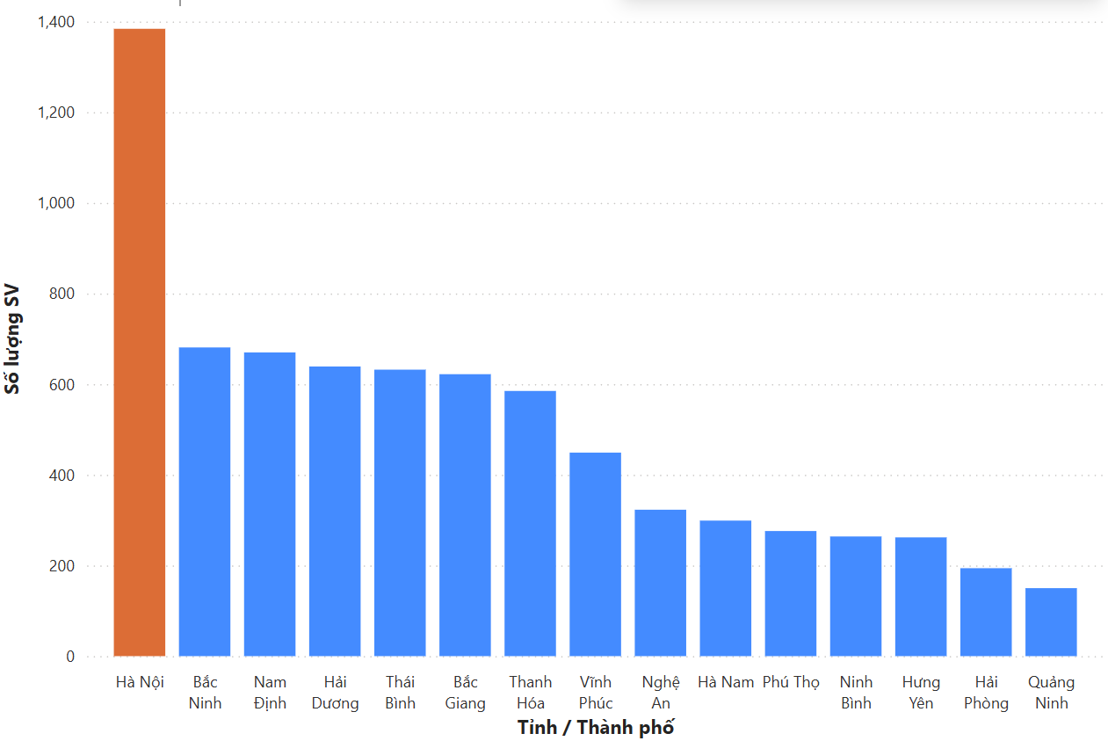
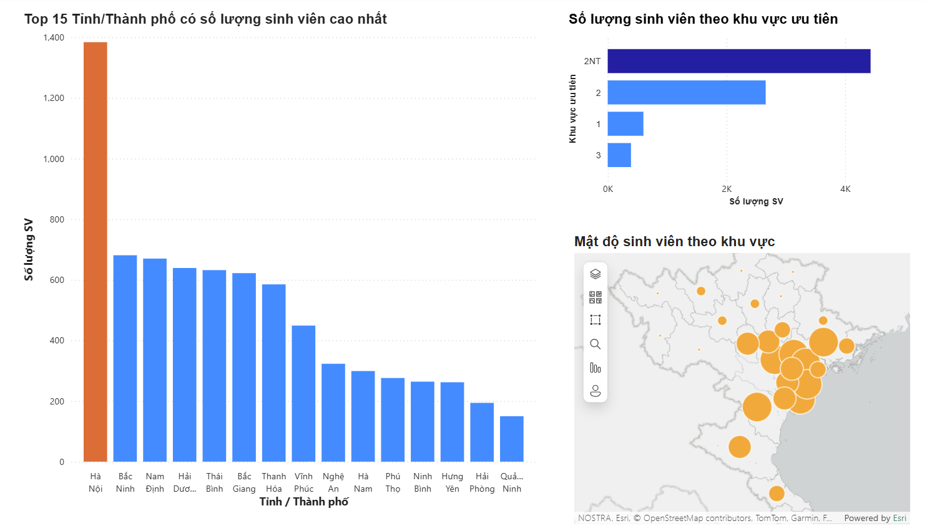
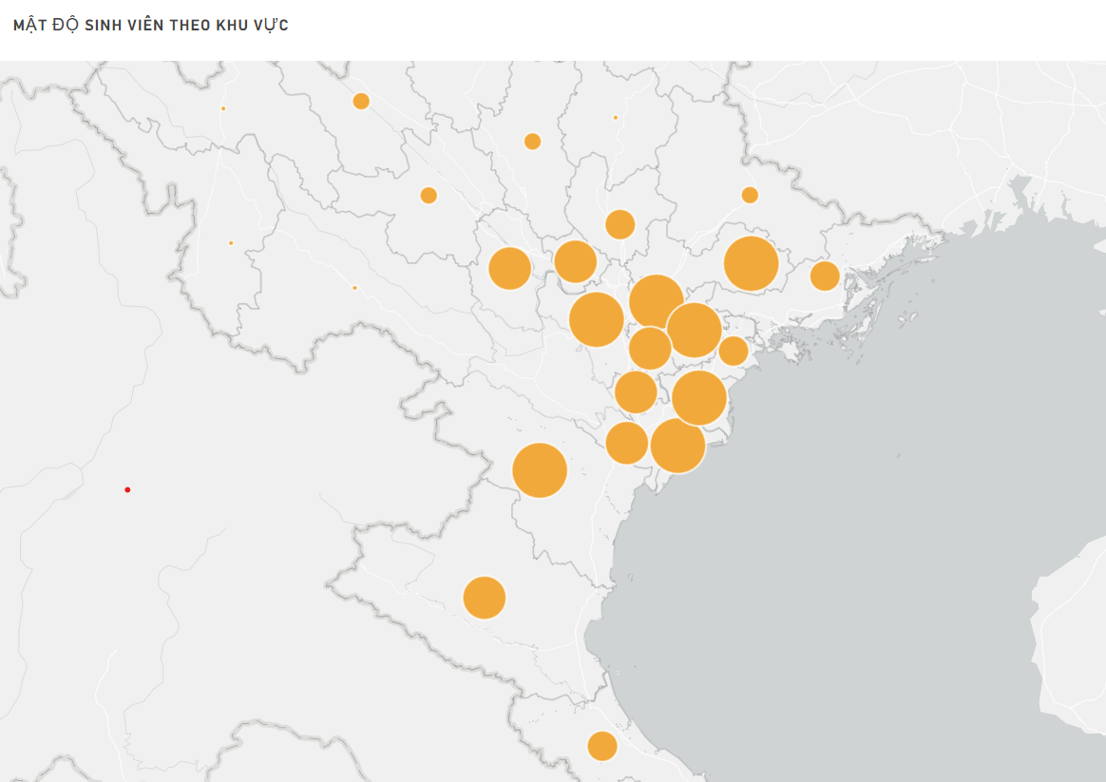
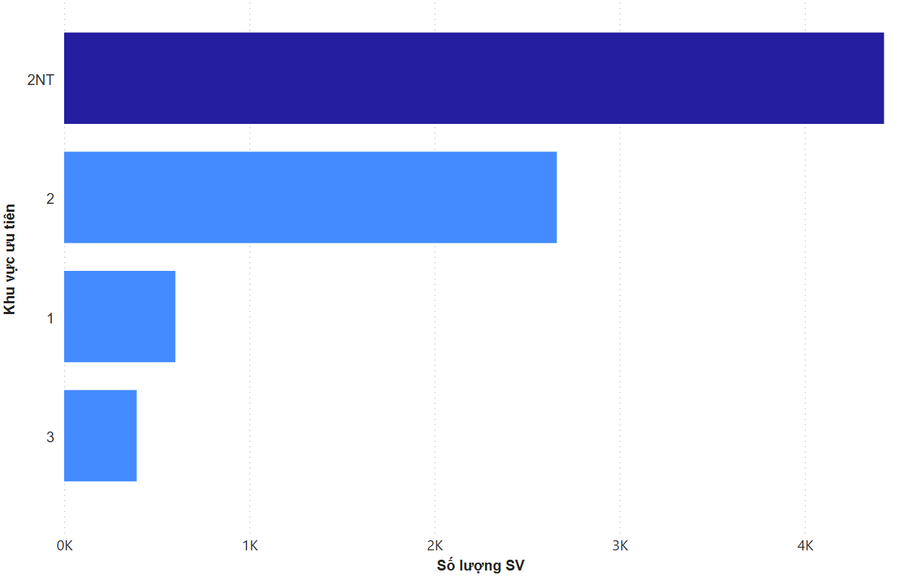
Phát hiện xu hướng theo khu vực

Slide 17
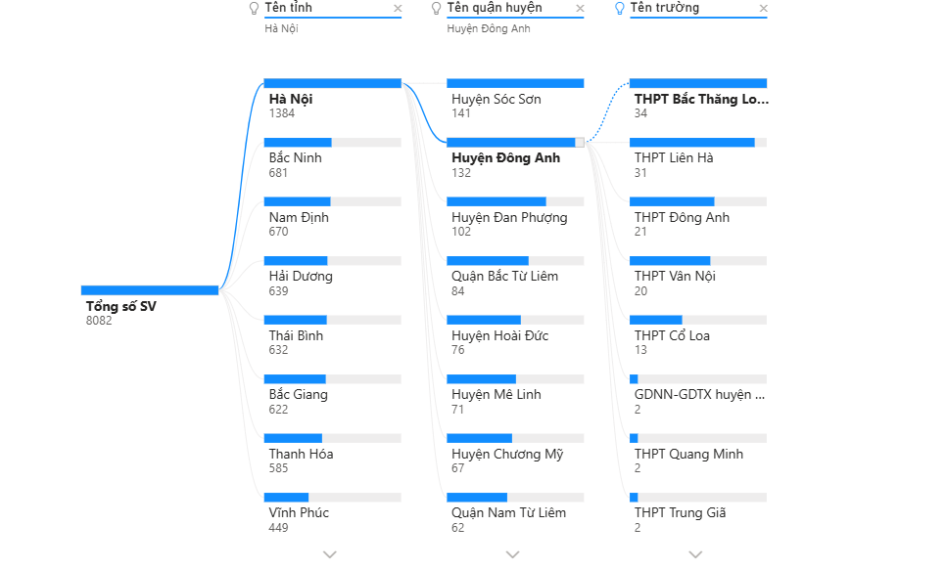
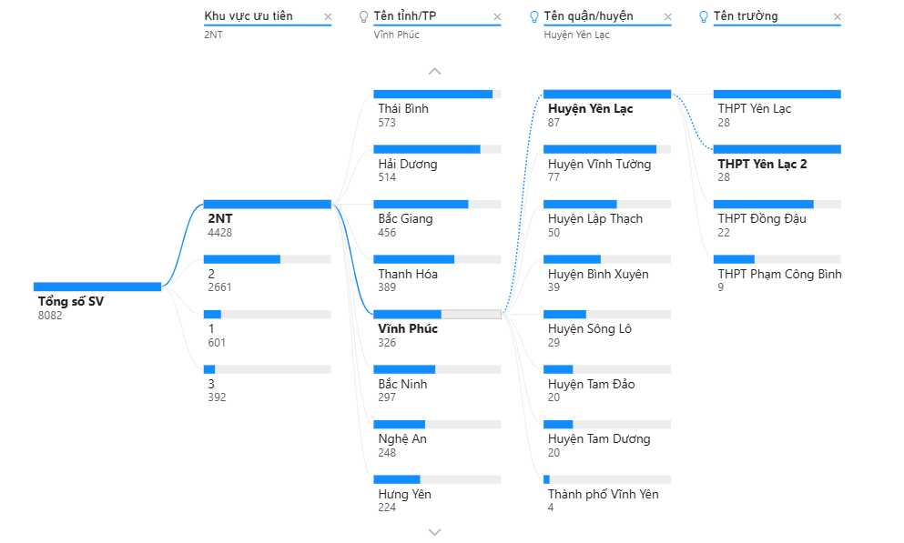
Dự báo đối tượng tuyển sinh
Quy tắc
Đảm bảo tính đại diện và phân bố dữ liệu hợp lý.
Hạn chế độ sâu quá mức gây rối cây phân rã.
Chọn 5–10 tỉnh, ưu tiên các tỉnh có số lượng sinh viên
Mỗi tỉnh: 2–3 huyện, ưu tiên có số lượng trường THPT nhiều học sinh thi đại học.
Mỗi huyện: 2–3 trường THPT, ưu tiên có học sinh trúng tuyển trong nhiều năm.

Slide 18
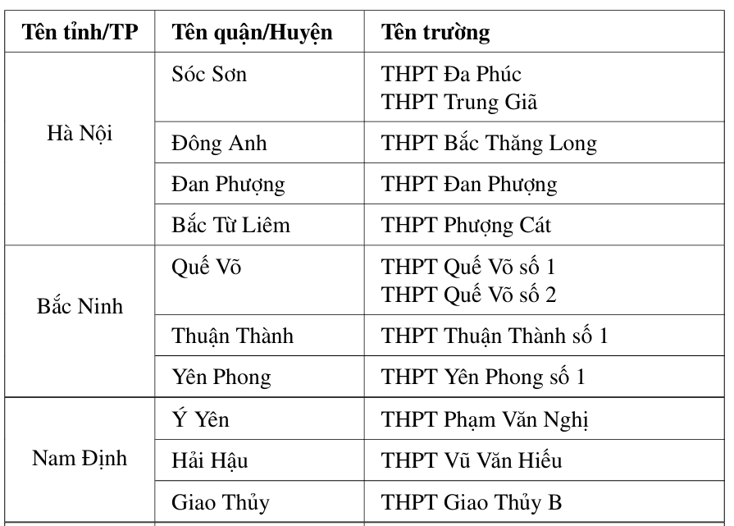
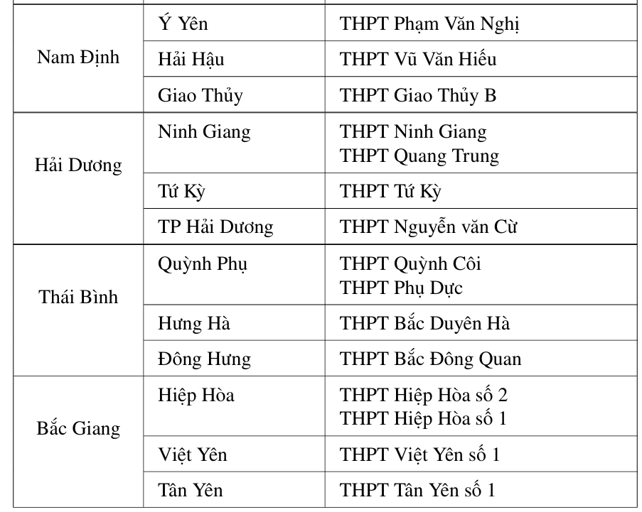
Danh sách các trường theo tỉnh/thành, quận/huyện

Slide 19
Nội dung
1
2
3
Giải pháp
&
thực nghiệm
Tổng quan
Kết luận

Slide 20


3.1 Kết luận
Kết quả đạt được
Hạn chế
Triển khai thành công dashboard
Hỗ trợ dự đoán đối tượng mục tiêu
Ứng dụng kỹ thuật cây phân rã → xây dựng mô hình dự đoán đối tượng mục tiêu
Chưa phản ánh xu hướng dài hạn/thay đổi theo thời gian
Chưa tích hợp thêm các yếu tố: học lực, điểm thi, sở thích ngành nghề
Sử dụng cây quyết định đơn giản

Slide 21

3.2 Hướng phát triển
01
Mở rộng phạm vi dữ liệu theo thời gian
Bổ sung dữ liệu đặc trưng cá nhân
02
03
Áp dụng mô hình học máy nâng cao
Tự động cập nhật dữ liệu và mô hình
04
05
Tích hợp hệ thống cảnh báo và đề xuất

Slide 22

Cảm ơn mọi người đã lắng nghe!

